Slide 1
Тема: Народный эвенкийский костюм
Цели:
а. способствовать развитию национального самосознания учащихся,
б. формировать уважения к эвенкийской культуре,
в. развивать патриотизм.
Задачи:
Учебные:
1. Познакомить учащихся с эвенкийским костюмом.
2. Формирование художественного вкуса. Закреплять навыки работы с декоративной композицией.
Воспитательные:
1. Развивать эстетическое мировосприятие.
2. Воспитывать интерес к народной культуре. Способствовать восприятию уважительного отношения к традициям эвенкийского народа.
Развивающие:
1. Развивать психические познавательные процессы (восприятие, внимание, память, наглядно-образное и логическое мышление, речь).

Slide 2
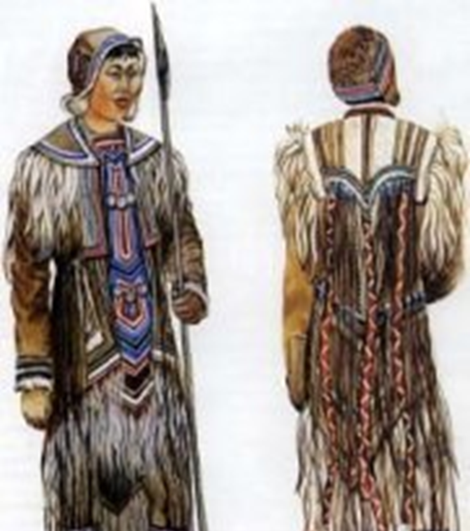
Верхняя одежда

Slide 3
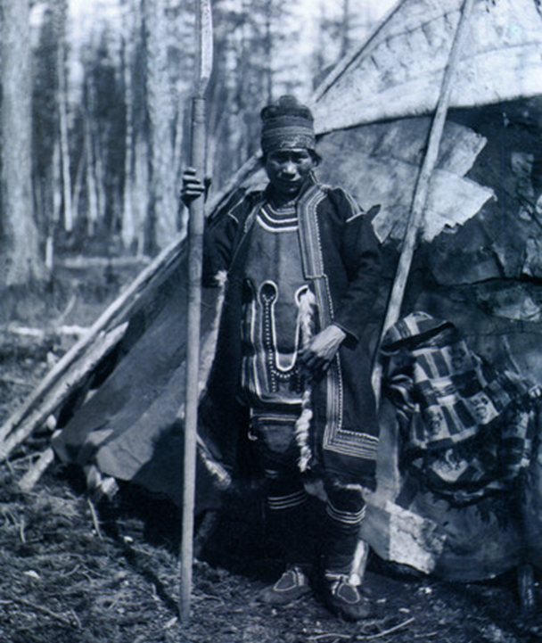
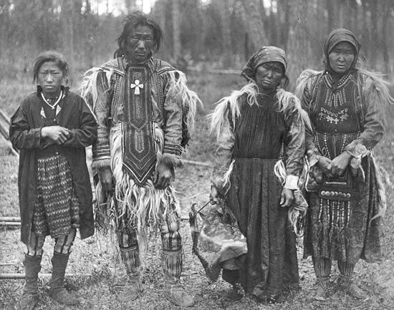

Slide 4
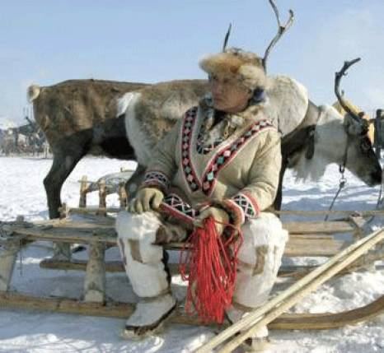

Slide 5
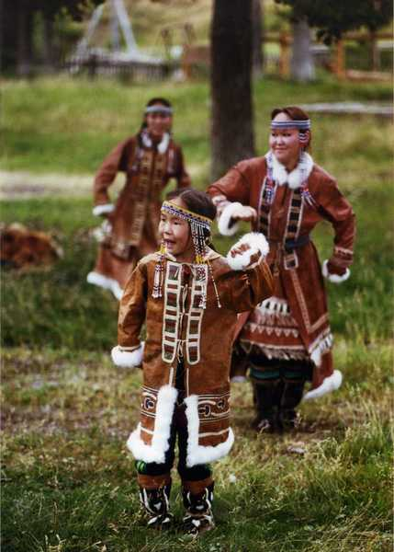

Slide 6
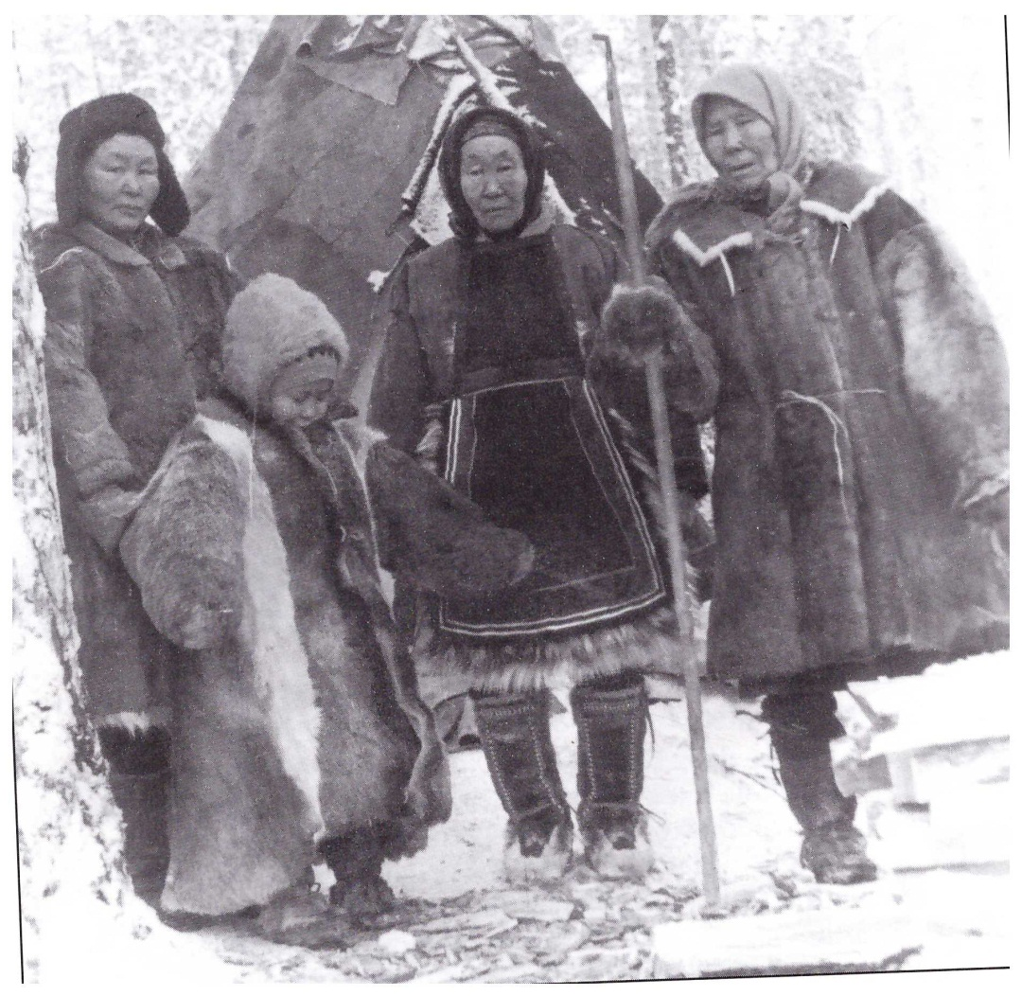
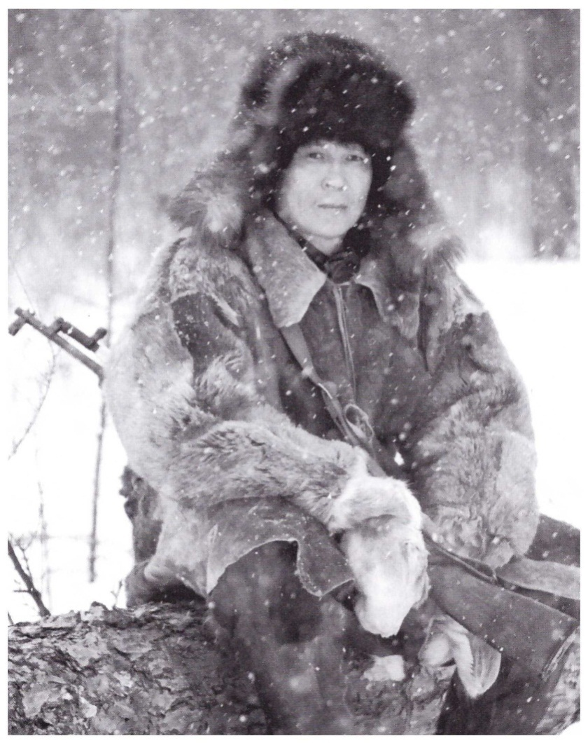
Огдоко (парки-зимняя шуба)

Slide 7
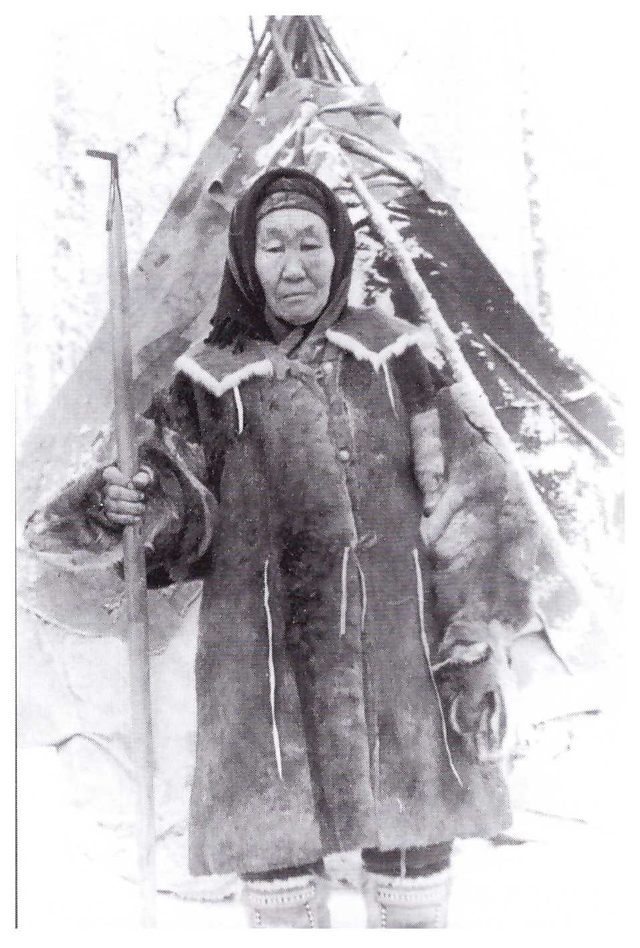
Для детей и женщин парки готовили из мягких легких шкур осеннего забоя оленей. Тогда шерсть гладкая. Блестящая и прочная.

Slide 8
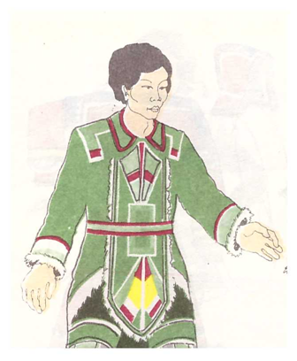
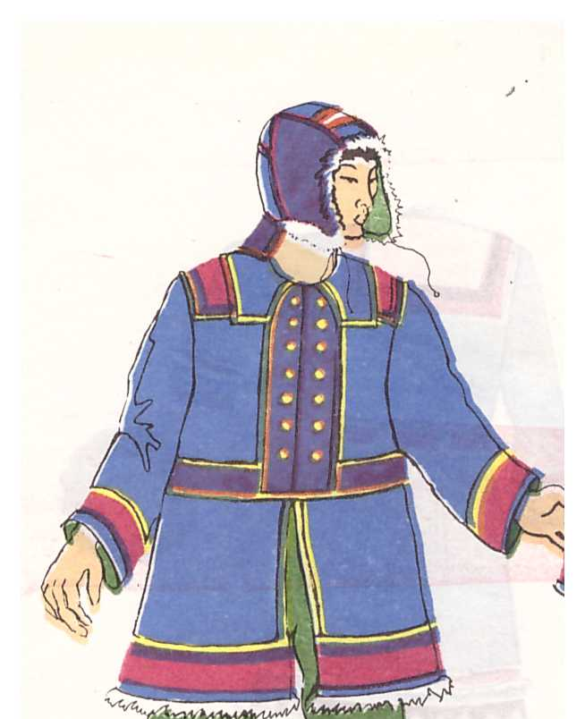
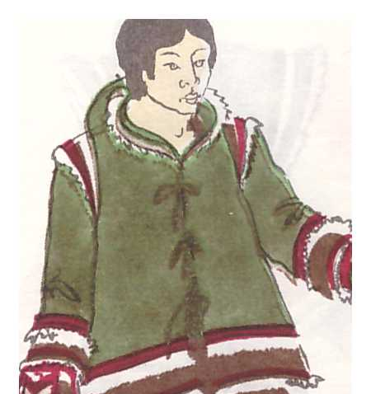
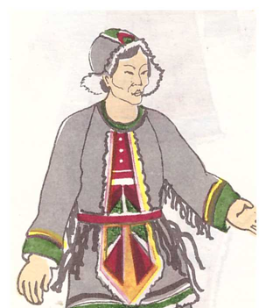
Хипун или сун - зипун (осенне-весеннее пальто) Зипун носили как мужчин, так и женщины. У мужчин зипун был короткий и свободный, украшали скромно, полосками только спереди.

Slide 9
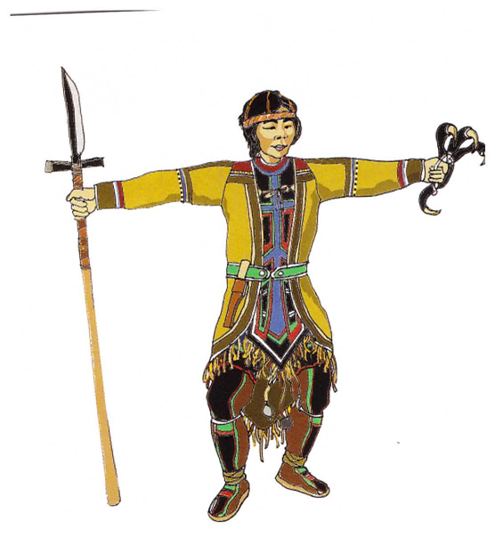
Почему нижняя часть костюма заканчивалась углом (ирги- хвост)?

Slide 10
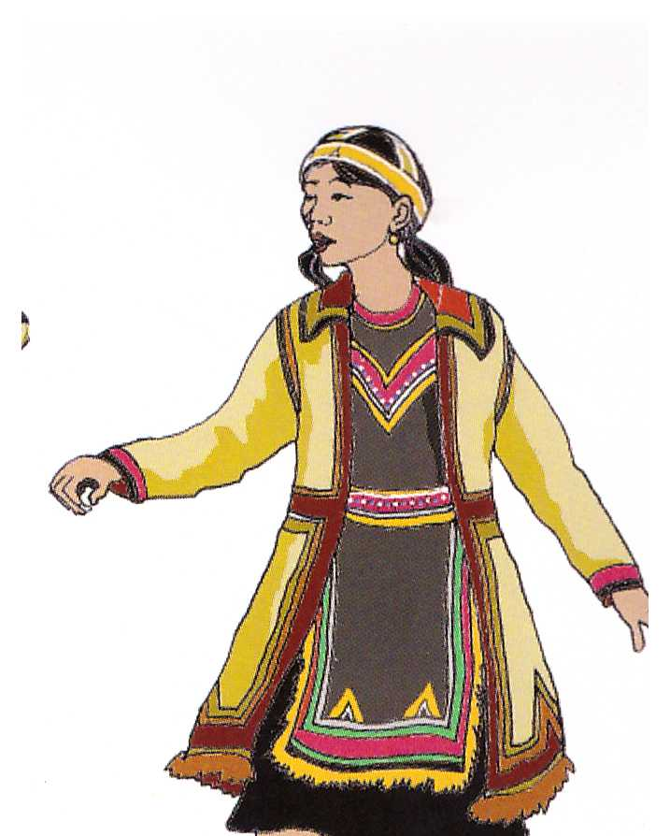
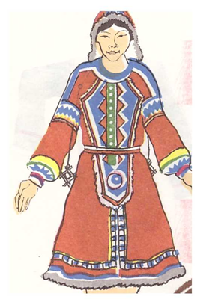
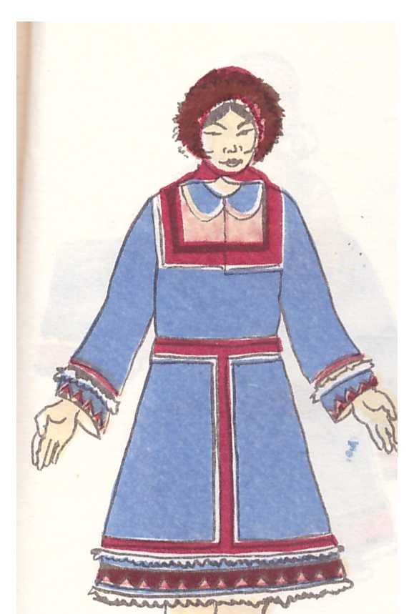
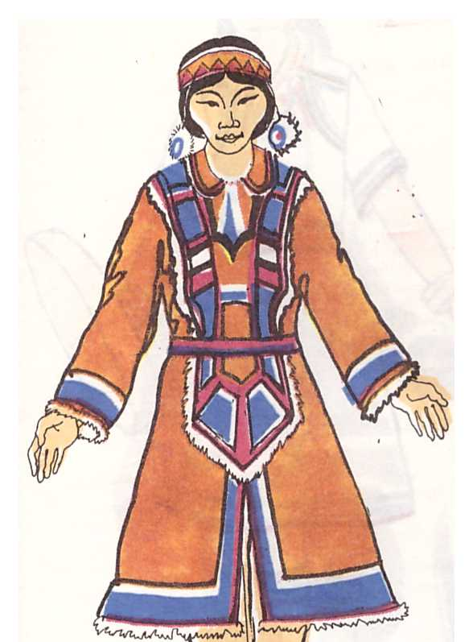
Женский зипун украшался по всему периметру, по рукавам и на грудной части пришивался прямоугольник другого цвета

